Slide 1

BÀI 32
ÔN TẬP LẬP TRÌNH PYTHON

Slide 2
nhiệm vụ 1. Viết chương trình nhập họ tên đầy đủ từ bàn phím, ví dụ “Hoàng Thị Thanh Tâm”, sau đó tách riêng phần tên, họ, đệm và in ra màn hình
Hướng dẫn. Sử dụng lệnh join( ). Xâu kí tự ban đầu được tách thành một danh sách dùng hàm split( ). Sau khi lấy phần họ và tên, phần đệm sẽ lấy ra theo lệnh sau: dem = “ ”.join(slist[1:n-1]), với slist là danh sách được tách ra từ xâu ban đầu, n là độ dài của xâu slist
Nhập và chạy thử chương trình sau:

Slide 3
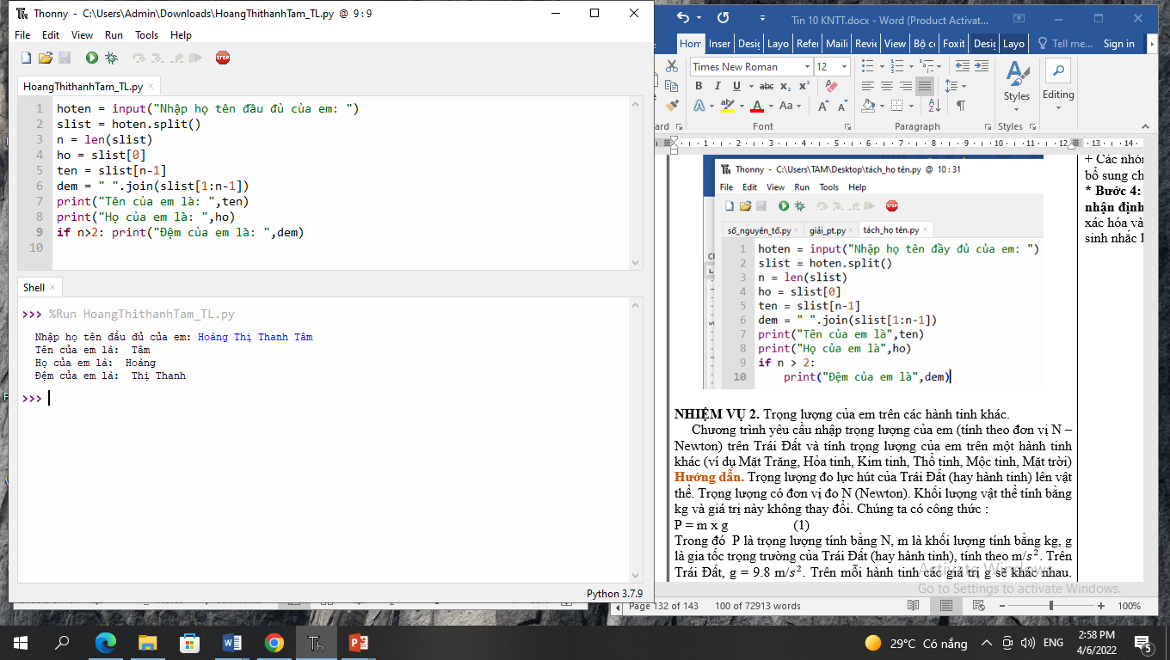

Slide 4
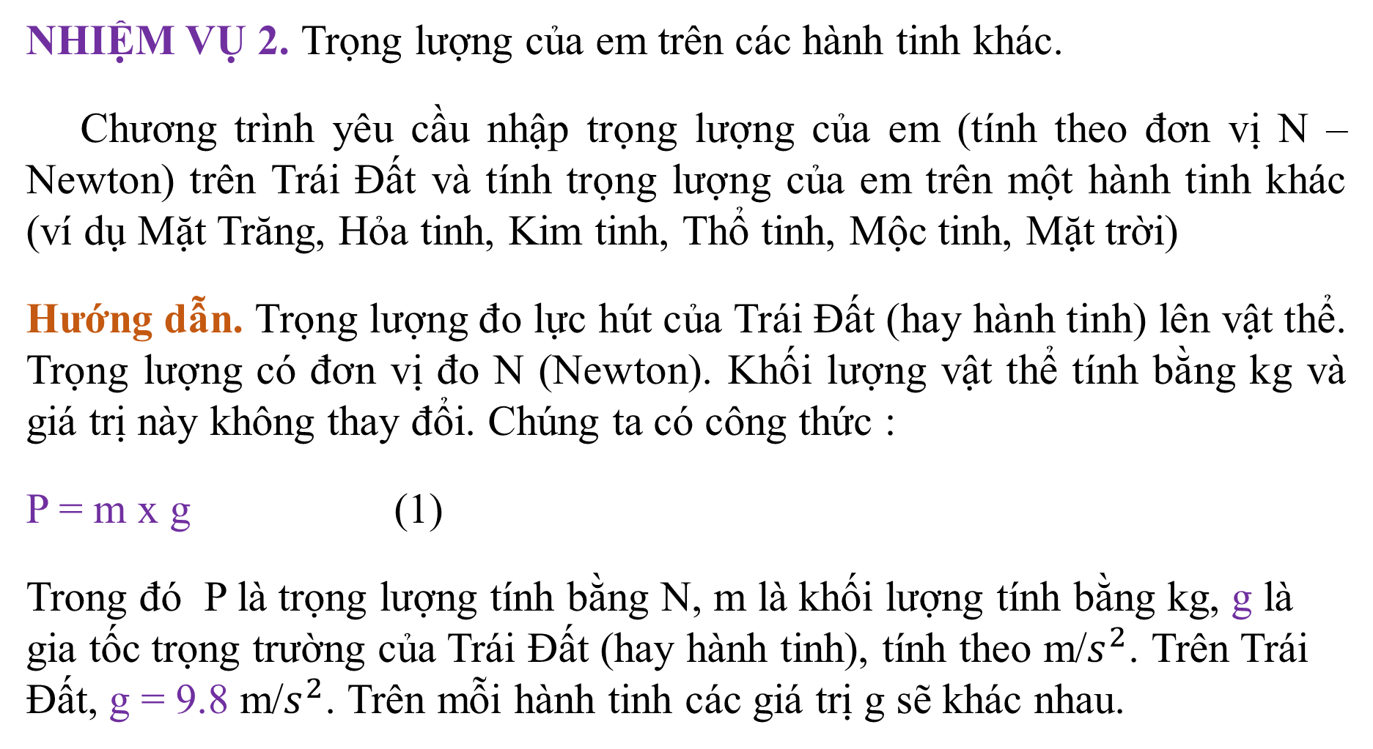
nhiệm vụ 2. Trọng lượng của em trên các hành tinh khác.
Chương trình yêu cầu nhập trọng lượng của em (tính theo đơn vị N – Newton) trên Trái Đất và tính trọng lượng của em trên một hành tinh khác (ví dụ Mặt Trăng, Hỏa tinh, Kim tinh, Thổ tinh, Mộc tinh, Mặt trời)
Hướng dẫn. Trọng lượng đo lực hút của Trái Đất (hay hành tinh) lên vật thể. Trọng lượng có đơn vị đo N (Newton). Khối lượng vật thể tính bằng kg và giá trị này không thay đổi. Chúng ta có công thức :
P = m x g (1)
Trong đó P là trọng lượng tính bằng N, m là khối lượng tính bằng kg, g là gia tốc trọng trường của Trái Đất (hay hành tinh), tính theo m/$s^{2}$. Trên Trái Đất, g = 9.8 m/$s^{2}$. Trên mỗi hành tinh các giá trị g sẽ khác nhau.

Slide 5
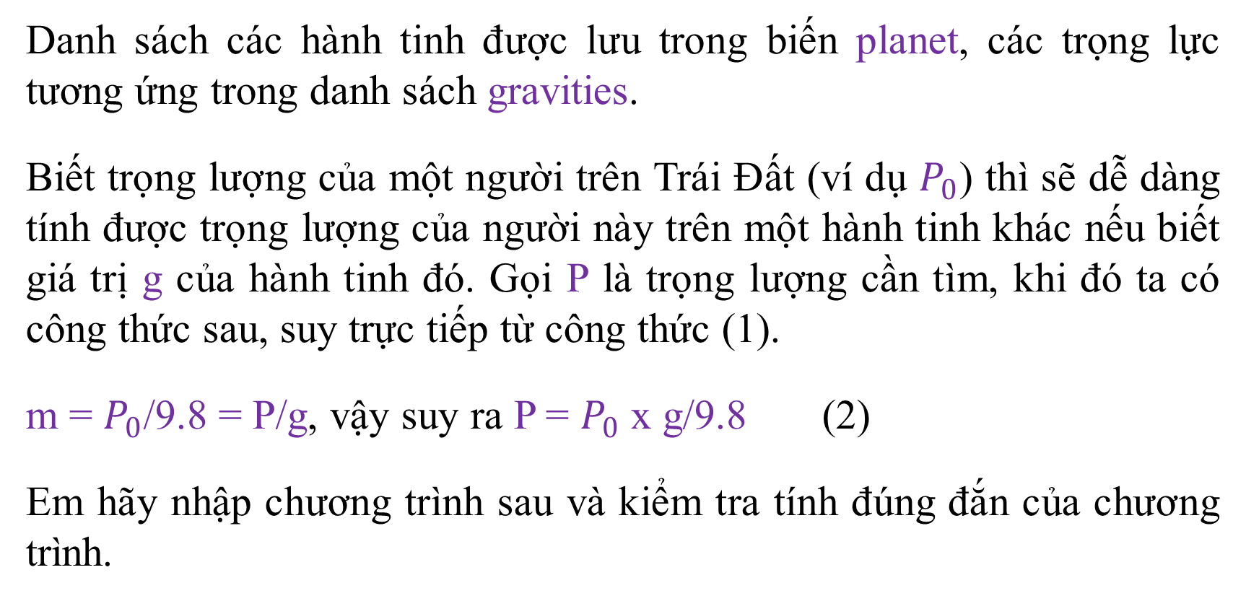
Danh sách các hành tinh được lưu trong biến planet, các trọng lực tương ứng trong danh sách gravities.
Biết trọng lượng của một người trên Trái Đất (ví dụ $P_{0}$) thì sẽ dễ dàng tính được trọng lượng của người này trên một hành tinh khác nếu biết giá trị g của hành tinh đó. Gọi P là trọng lượng cần tìm, khi đó ta có công thức sau, suy trực tiếp từ công thức (1).
m = $P_{0}$/9.8 = P/g, vậy suy ra P = $P_{0}$ x g/9.8 (2)
Em hãy nhập chương trình sau và kiểm tra tính đúng đắn của chương trình.

Slide 6
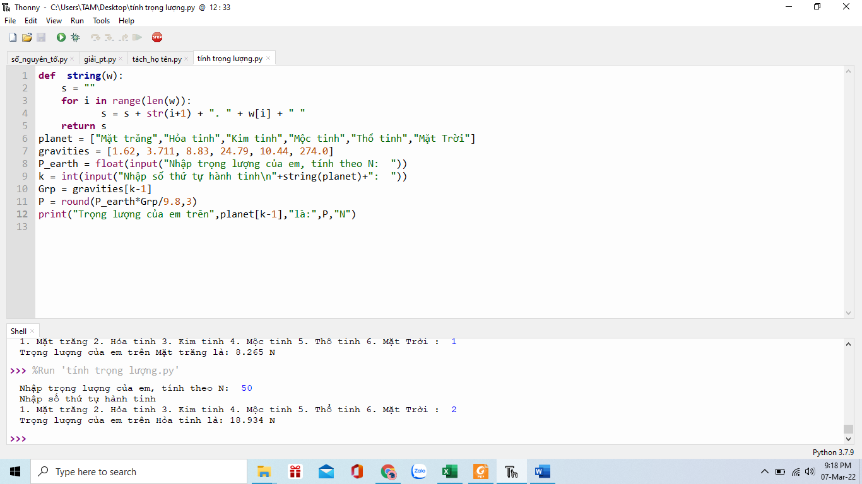

Slide 7
Nhiệm vụ 3. Kiểm tra tính hợp lệ của ba tham số ngày, tháng, năm.
Chương trình sẽ yêu cầu nhập ba số tự nhiên: ngày, tháng, năm từ bàn phím theo khuôn dạng, ví dụ nhập 08-02-2021. Chương trình sẽ thông báo bộ dữ liệu đã nhập là hợp lệ hay không hợp lệ.

Slide 8
Hướng dẫn. Bộ dữ liệu chính cần nhập sẽ đặt tên là day, month, year. Nhiệm vụ của bài toán là nhập bộ dữ liệu này và kiểm tra tính hợp lệ theo các yêu cầu về lịch của ngày, tháng, năm.
Điểm đặc biệt nhất cần chú ý là kiểm tra năm year có phải là nhuận không, nếu là nhuận thì tháng 2 phải có 29 ngày so với các năm không nhuận tháng 2 có 28 ngày. Chúng ta sử dụng biến danh sách số thang để lưu số ngày của các tháng trong năm. Sau mỗi lần nhập ba số day, month, year cần kiểm tra năm nhuận để cập nhật tháng 2. Khi đó, chương trình kiểm tra có thể viết đơn giản như sau:

Slide 9
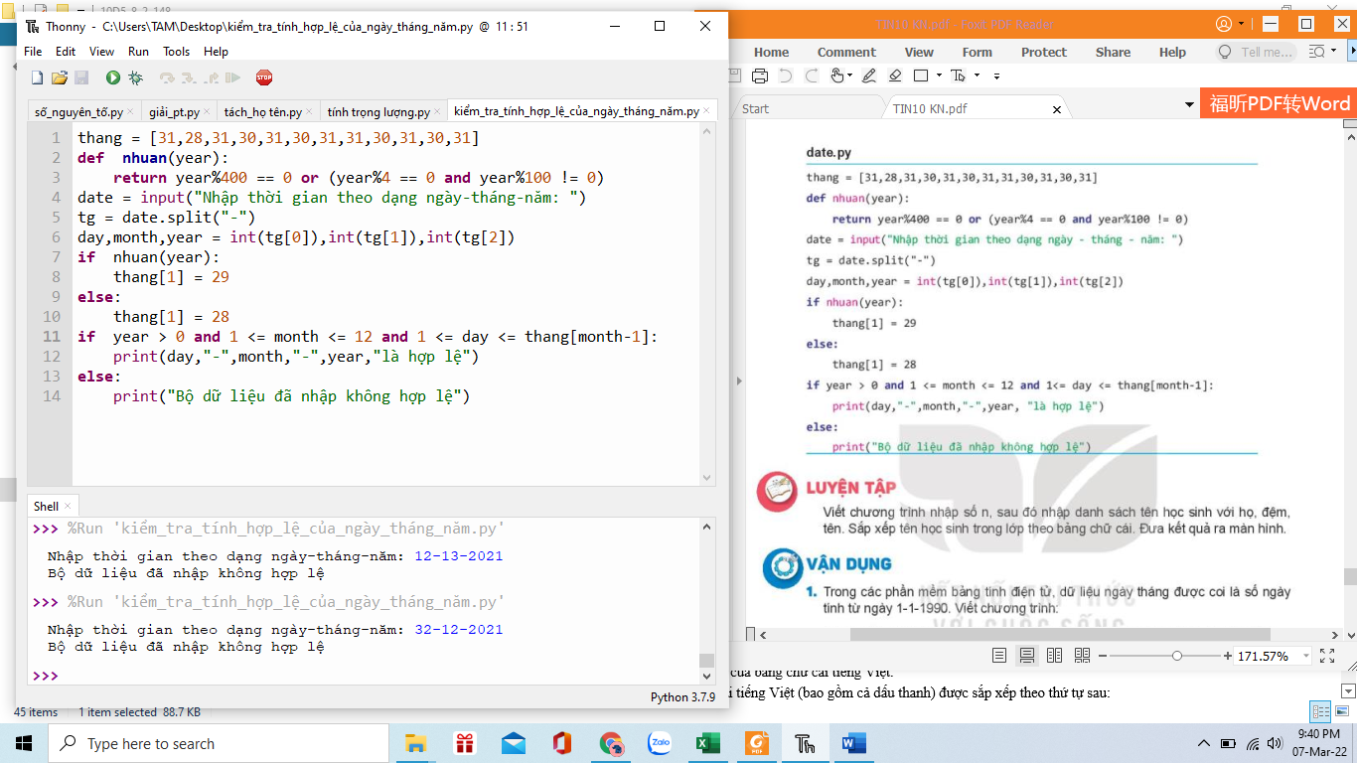

Slide 10
LUYỆN TẬP
Câu 1. Viết chương trình nhập số n, sau đó nhập danh sách tên học sinh với họ, đệm, tên. Sắp xếp tên học sinh trong lớp theo bảng chữ cái. Đưa kết quả ra màn hình.

Slide 11
VẬN DỤNG
1. Trong các phần mềm bảng tính điện tử, dữ liệu ngày tháng được coi là số ngày tính từ ngày 1-1-1990. Viết chương trình:
Nhập số tự nhiên n từ bàn phím và tính xem số đó ứng với ngày, tháng, năm nào.
Nhập thời gian theo khuôn dạng ngày – tháng – năm (ví dụ 8-10-2021), tính số ngày ứng với ngày nay theo phần mềm bảng tính điện tử.

Slide 12
VẬN DỤNG
2. Mở rộng bài tập trong phần luyện tập như sau:
Việc sắp xếp thứ tự phải ưu tiên theo tên trước, rồi đến họ, rồi đến đệm.
Sắp xếp theo thứ tự của bảng chữ cái tiếng Việt.
Chú ý: Bảng chữ cái tiếng Việt (bao gồm cả dấu thanh) được sắp xếp theo thứ tự sau:
AÀÁẢÃẠÂẦẤẪẬĂẰẮẲẴẶBCDĐEÈÉẺẼẸÊỀẾỂỄỆGHIÌÍỈĨỊJKLMNOÒÓỎÕỌƠỜỚỞỠỢÔỒỐỔỖỘPQRSTUÙÚỦŨỤƯỪỨỬỮỰVXYỲÝỶỸỴ

Slide 13
3. Nếu n là hợp số thì dễ thấy n phải có ước số nguyên tố nhỏ hơn hoặc bằng √n. Viết chương trình tối ưu hóa hơn nhiệm vụ 1, bài 31, theo cách sau: Để tìm ước số nguyên tố nhỏ nhất chỉ cần tìm trong các số 2, 3, …√n . Nếu trong dãy trên không tìm thấy ước của n thì kết luận ngay n là số nguyên tố.

Slide 14
BÀI TẬP VỀ NHÀ

Slide 15

Bài 1. Cứu nạn
Em hãy mô tả thuật toán cho bài toán Cứu nạn sau đây bằng cách liệt kê các bước hoặc dùng sơ đồ khối

Slide 16
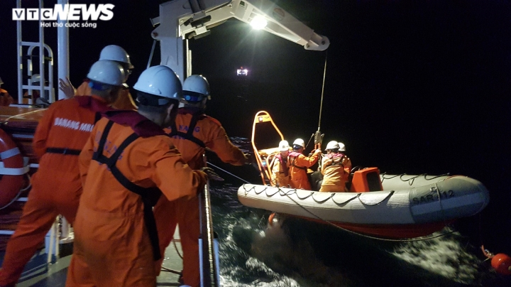

Bài toán cứu nạn
Một tàu đánh cá có ngư dân bị tai nạn cần cấp cứu đã gọi điện về cơ sở y tế ở đảo gần nhất cách đó d (hải lí). Để người bị tai nạn được sơ cứu sớm hơn, tàu đánh cá đổi hướng, đi thẳng về phía đảo với vận tốc v1 (hải lí/giờ), đồng thời từ đảo người ta cũng cho một tàu cứu nạn có thiết bị y tế sơ cứu đi theo đường đó tới hướng tàu cá với vận tốc v2 (hải lí/giờ). Em hãy xác định sau bao lâu hai tàu gặp nhau, khi biết dữ liệu d, v1, v2.
Gợi ý: Vì mỗi giờ, khoảng cách giữa hai tàu giảm đi (v1 + v2) hải lí, vì vậy để hai tàu gặp nhau sẽ cần giờ
$$\frac{d}{v1+v2}$$

Slide 17
Bài 2. Dự trữ vacxin
Với bài toán dự trữ vacxin sau đây, hãy thực hiện từng bước theo hướng dẫn để có chương trình giải quyết được bài toán này
Hướng dẫn
Bước 1. Tìm thuật toán và cách tổ chức dữ liệu (kết quả là mô tả thuật toán bằng liệt kê các bước hoặc sơ đồ khối, dự kiến chọn kiểu dữ liệu cho các biến)
Bước 2. Viết chương trình và chạy thử với một vài bộ dữ liệu tự tạo để kiểm thử chương trình.

Slide 18
Bài toán dự trữ vacxin
Để sẵn sàng triển khai tiêm vacxin cho địa phương có nguy cơ bùng dịch cao, người ta cần dự trữ không ít hơn n liều vacxin. Hiện nay trong kho đang có m liều vacxin. Trong nước có hai cơ sở A và B sản xuất vacxin. Nếu làm việc hết công suất cơ sở A mỗi ngày sản xuất được pa liều, còn cơ sở B sản xuất được pb liều. Em hãy xác định sớm nhất sau bao nhiêu ngày sẽ có đủ n liều vacxin.
Dữ liệu: Đưa vào từ thiết bị vào chuẩn của hệ thống, dòng đầu tiên chứa 2 số nguyên n và m (0 ≤ n, m ≤ 10⁸), dòng thứ hai chứa 2 số nguyên pa và pb (0 ≤ pa, pb ≤ 10⁵).
Kết quả: Đưa ra từ thiết bị ra chuẩn của hệ thống một số nguyên là số ngày sớm nhất có đủ vacxin dự trữ theo kế hoạch

Slide 19
Ví dụ
Input | Output
50 20 35 | 3
Gợi ý: Sau mỗi ngày thì số vacxin đã có tăng lên (pa + pb) liều, điều này lặp lại cho đến khi số liều vacxin đã có không nhỏ hơn n

Slide 20
Bài 3. Các bức ảnh
Trong một hoạt động ngoại khóa của lớp, giáo viên chủ nhiệm đã chụp được một số bức ảnh, các bức ảnh được lưu trên máy tính có kích thước tương ứng là d1, d2, …, dn (đơn vị Kb).
Giáo viên dự định ghi một số đĩa CD làm phần thưởng cho học sinh. Đĩa CD mà giáo viên dùng chỉ có thể ghi tối đa W (đơn vị Kb). Vì tất cả các bức ảnh đều rất đẹp và thú vị nên giáo viên muốn lựa chọn các bức ảnh để ghi vào đĩa CD với tiêu chí càng nhiều bức ảnh được ghi vào CD càng tốt. Giáo viên băn khoăn và muốn biết số lượng tối đa các bức ảnh có thể ghi vào đĩa CD là bao nhiêu.

Slide 21

Em hãy chỉ ra kết quả từng bước thực hiện để có được chương trình nhận dữ liệu vào là các số nguyên W, d1, d2, …, dn và trả về số lượng tối đa các bức ảnh có thể ghi vào đĩa CD.
RICHARD BRANSON

Slide 22
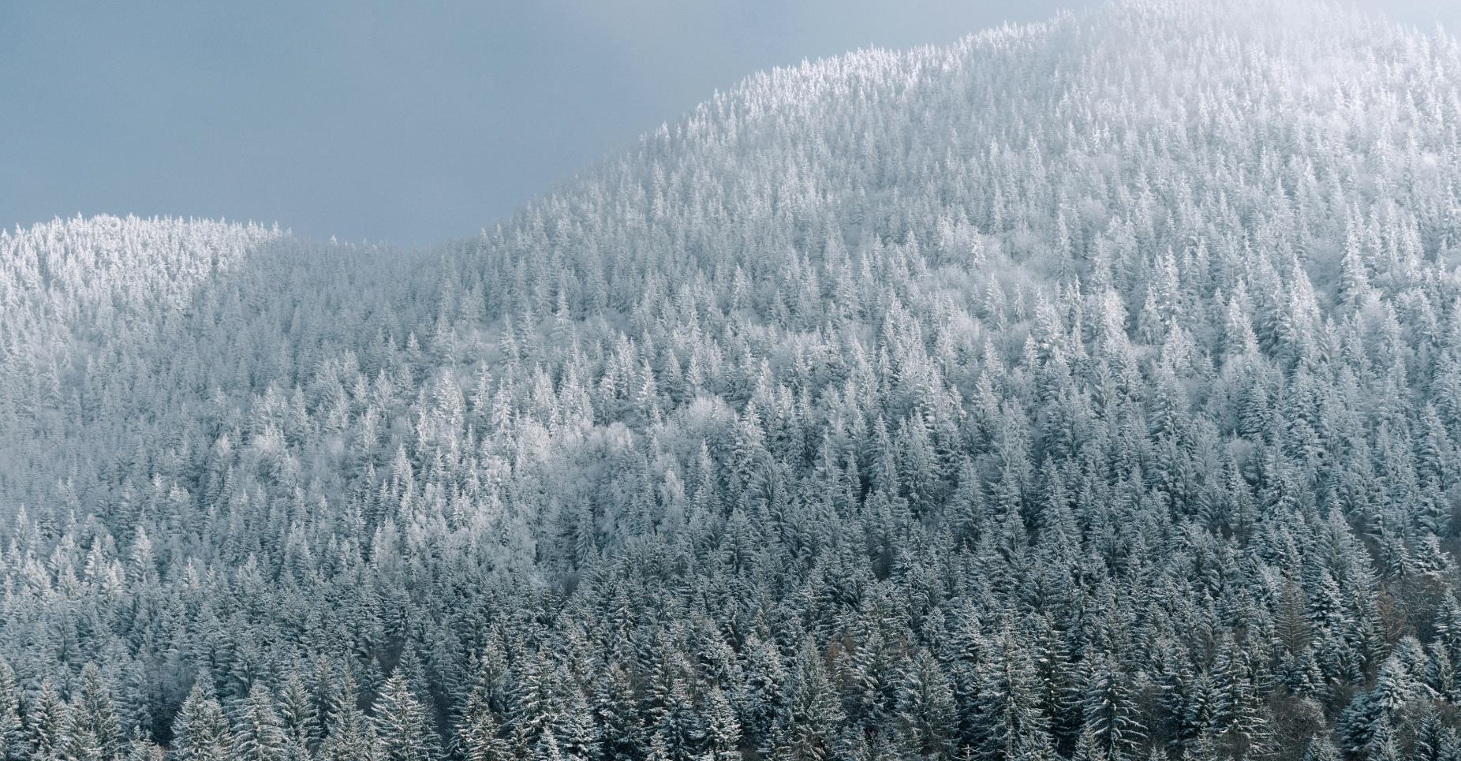
THANK YOU
Mirjam Nilsson
Mirjam@contoso.com
www.contoso.com

